Slide 1
2023학년도 신입생 대상
[기본역량 진단 및 증진 프로그램] 안내자료
이공계/자연계/사범계/상경계 신입생 대상
본 프로그램은 학과/학부/전공별로 진단 평가 과목, 진단 평가 일시, 성적별 추천 콘텐츠가 다르므로
반드시 본인의 학과/학부/전공의 진단 과목을 확인해 주시길 바랍니다.
2023.02.

Slide 2
안내자료 목차
▪ [기본역량 진단 및 증진 프로그램] 소개
▪ [기본역량 진단 및 증진 프로그램] 안내
– 프로그램 참여 대상(학과/학부/전공)
– 기본역량 진단 평가 안내
– 기본역량 진단 평가 당일 주의 사항
– 기본역량 진단 평가 이후 안내
▪ [기본역량 진단 및 증진 프로그램] 자주하는 질문

Slide 3
2023학년도 신입생 대상 [기본역량 진단 및 증진 프로그램]
프로그램 소개

Slide 4
[기본역량 진단 및 증진 프로그램] 소개 (1/3)
추진배경및목적
• 입시 다양화, 단순 암기 및 문제풀이 위주 수업 증가, 비대면수업으로 인한 기초 지식 부족 등 여러 가지 사회
현상으로 대학교 신입생의 기초학력이 저하되고 있다는 인식으로, 각 대학은 기초학력을 진단하고 강화하기
위한 다양한 시도를 하고 있음.
• 서울대, 경북대, 건국대, 전북대 등에서는 신입생 대상 특별시험, 기초학력 진단 평가, 연계 교과목 개발 등을 운영 중
• 단국대학교는 자유교양대학 BSM센터/글쓰기센터/인성교육센터, 공과대학 공학교육혁신센터 등에서
비교과 프로그램을 통해 기초학력(기본역량) 증진을 위해 노력하고 있음.
• 이에 발맞추어 단국대학교 미래교육혁신원 첨단교육센터에서는 대학 입학 전 신입생의 기초학력
진단을 통한 우리 대학만의 적응형 학습(Adaptive Learning), 개인 맞춤형 학습(Personalized
Learning)이 가능한 미래형 교육 지원 체계를 마련하기 위하여, 자유교양대학 BSM센터와 함께
2023학년도 신입생 대상 기본역량 진단 및 증진 프로그램을 운영함.
4/12

Slide 5
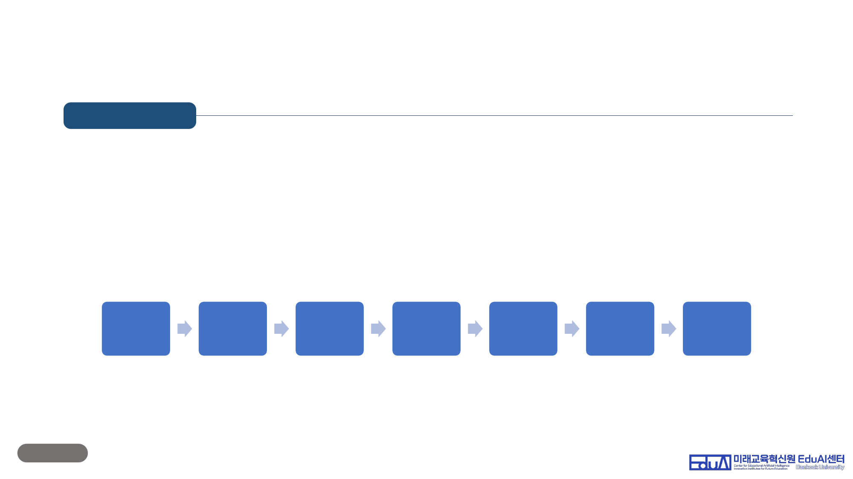
[기본역량 진단 및 증진 프로그램] 소개 (2/3)
2023학년도 진단 평가
• 2023학년도 진단 대상
• 진단대상: 이공계, 자연계, 사범계, 상경계 신입생 (입학 모집계열: 자연계)
• 단과대학: 공과대학, SW융합대학, 과학기술대학, 생명공학대학, 공공보건과학대학, 간호대학, 치과대학, 경영경제대학, 사범대학
• 2023학년도 진단 과목
• 진단과목: 수학, 물리, 화학, 생명과학
• 학과/학부/전공별로 진단 과목 선정
• 주요 절차
프로그램
준비 및 안내
1차
기본역량진단
(온라인)
채점 및
학습등급
설정
수준별
맞춤형 콘텐츠
제공
수준별
인터넷 강의
수강
2차
기본역량진단
(온라인)
학습성취도 평가
성과 분석
만족도 조사
• 1차 진단(2월) 수준별 인터넷 강의(동영상) 수강 2차 진단(9월 예정) 수준별 인터넷 강의(동영상) 수강
• 2023년 시스템/콘텐츠 협약 기관: 메가스터디그룹 ㈜아이비김영 (서비스명: UNISTUDY)
5/12

Slide 6
[기본역량 진단 및 증진 프로그램] 소개 (3/3)
시스템및제공콘텐츠
• 학생 A는 전자공학과로, 수학과 물리에 대한 기본역량 진단을 받았습니다.
=> 진단 결과에 따라 자신에게 알맞은 인강을 수강합니다.
• 학생B는 기계공학과로, 수학과 물리 뿐만 아니라 화학 과목도 진단을 받았습니다.
=> 진단 결과에 따라 화학 과목도 수강합니다.
기본역량증진을위한
진단평가(모의고사)
6/12

Slide 7
2023학년도 신입생 대상 [기본역량 진단 및 증진 프로그램]
프로그램 안내 (진단 평가 대상 안내)

Slide 8
[기본역량 진단 및 증진 프로그램] 참여 대상
학과/진단과목/일시
※ 학생 본인 소속 학과(학부/전공)의 진단 과목, 진단 일자를 꼭 확인하세요. (과목별 응시 가능 시간: 09:30~23:00, 1회 응시 가능)
단과
대학
학과/학부/전공
진단 과목
단과
대학
학과/학부/전공
진단 과목
수학
물리
화학
생명과학
수학
물리
화학
생명과학
02/23(목)
02/24(금)
02/27(월)
02/28(화)
02/23(목)
02/24(금)
02/27(월)
02/28(화)
공과
전기전자공학부
● ●
과학
기술
수학과
●
고분자지스템공학부
고분자공학전공
●
식품공학과
●
●
●
고분자시스템공학부
파이버융합소재공학전공
●
●
식품영양학과
●
●
에너지공학과
신소재공학과
화학과
●
●
●
●
●
●
토목환경공학과
●
기계공학과
● ●
생명
공학
환경원예조경학부
환경원예학전공
●
●
●●
화학공학과
●
의생명공학부
● ●
건축학부 건축학전공
● ●
공공보
건과학
임상병리학과
●
●
건축학부 건축공학전공
●
●
치위생학과
● ●
SW
융합
소프트웨어학과
●
간호
간호학과
●
컴퓨터공학과
● ●
치과
치의예과
●
모바일시스템공학과
●
약학
약학과
● ●
과학
기술
경영공학과
● ●
사범
수학교육과
● ●
● ●
물리학과
● ●
과학교육과
●
생명과학부
● ●
경영
경제
경제학과
●
8/12

Slide 9
[기본역량 진단 및 증진 프로그램] 진단 평가 안내
진단평가응시안내
진단
평가
응시
방법
• 본인의 진단 평가 과목 및 진단 평가 일시를 확인하여 응시
• 과목별로 응시 대상자에게 시험 시간 전에 카카오톡(또는 문자)로 접속 및 안내 사항 전송
진단
평가
과목
/
출제범위
/
문항수
/
시간
• 진단 평가 과목: 수학, 물리, 화학, 생명과학 (학과에 따라 진단 과목 다름)
• 과목별 출제범위: 고등학교에서 배운 교과 내용 중심
• 과목별 문항수: 20개
• 평가 시간: 과목별 80분 이내 (진단 시스템에 접속하여 해당 과목에 응시하면 남은 시간 확인 가능)
진단
평가
응시
가능
시간
• 2023년 2월 23일(목) 09:30~23:00 수학
• 2023년 2월 24일(금) 09:30~23:00 물리
• 2023년 2월 27일(월) 09:30~23:00 화학
• 2023년 2월 28일(화) 09:30~23:00 생명과학
8/12

Slide 10
[기본역량 진단 및 증진 프로그램] 당일 주의 사항
진단평가당일주의사항
기본역량
진단
[
및
증진
프로그램
]
은
온라인으로
진행됩니다
.
• : PC(데스크톱, 노트북)
진단
평가
응시
가능
디바이스
• 스마트폰(태블릿 포함)으로 응시할 수 없으며, PC에서만 응시가 가능합니다.
• 온라인으로 진행되는 만큼 최소한의 부정행위 방지를 위하여 PC 응시만 가능합니다.
• : https://www.unistudy.co.kr/event/event_BSP.asp#n1
진단
평가
관련
학생
매뉴얼
• 안내 메일을 통해 사전 전송하며, 진단 평가 당일에서도 안내됩니다.
시범
진단
평가
당일
안내
사항
(
아이비김영에서
당일
운영
)
• 안내 메시지(카카오톡/문자)가 과목별 응시 날짜 09:30에 개별 학생에게 전달될 예정입니다.
• 학생별 접속 링크가 안내 메시지에 있습니다.
• 카톡 수신 차단 및 미설치 학생은 문자 메시지를 받게 됩니다.
• 상단의 학생 매뉴얼 링크도 함께 전달됩니다.
• 시험 시간은 과목별로 80분 이내이며, 재응시 기회가 없습니다.
• 시험 응시 전에 유무선 네트워크 환경에 문제가 없는 지 확인해 주세요.
• 만약 실수로 응시하는 브라우저 창을 닫거나, 시험 중 시스템에서 나간다면 최종 응시된 것으로 간주합니다.
• 진단 평가 시간을 준수하면서, 향후 기본역량 증진에 도움을 주기 위한 프로그램이므로 진단 평가에 성실히 임해주시길 바랍니다.
• 그 외 문의사항은 카카오톡으로 상담 및 처리가 가능합니다.
• 이용상의 문의는 카카오톡으로 빠르게 상담 및 처리가 가능합니다.
• 카카오톡 상담은 근무시간(09:00~18:00)에만 가능합니다.
9/12

Slide 11
[기본역량 진단 및 증진 프로그램] 평가 이후
진단평가이후안내
진단
평가
결과
안내
• 진단 평가 종료 후 익일에 본인 성적을 카카오톡(또는 문자)로 전송
• 진단 평가 과목이 2과목 이상인 학생은 모든 과목 진단 평가 후 익일에 본인 성적을 카카오톡(또는 문자)로 전송 예정
• 진단 평가 후 제공되는 기본역량 증진을 위한 추천 콘텐츠(인터넷 강좌)는 성적에 따라 다를 수 있음
• 진단 평가 결과는 본인의 기본역량을 진단하여 맞춤형 추천 콘텐츠 제공, 기본역량 증진을 위한 비교과 지원 등에 활용
진단
평가
후
제공되는
기본역량
증진을
위한
추천
무료
자유
수강
• 성적에 따라 제공되는 인터넷 강좌(기본역량 증진용 추천 콘텐츠, 연관 콘텐츠)는 1년 무료 수강 가능 (24년 2월 말까지)
• 진단 평가 이후 해당 사이트의 마이페이지에 자동으로 등록
• 무료 수강 가능한 추천 콘텐츠는 교내에서 수강하는 교과목이 아니므로 학점 인정이 되지 않음
• 본인의 학과/학부/전공에 필요한 기본역량을 증진하는 데 보조 학습 자료로 활용하는 콘텐츠임
진단
평가
후
2
차
진단
평가
관련
• 해당 학과/학부/전공별로 2차 진단 평가 대상이 다를 수 있음 (확정 후 안내 예정)
• 현재 2차 진단 평가는 9월로 예정되어 있음
10/12

Slide 12
2023학년도 신입생 대상 [기본역량 진단 및 증진 프로그램]
프로그램 관련 자주하는 질문

Slide 13
자주하는 질문 (FAQ)
• Q-1. 기본역량 진단 평가는 필수로 응시해야 하나요?
• 아니요. 필수로 응시하는 것은 아닙니다. 그러나 본인의 소속 학과/학부/전공에서 필요하다고 생각하는 기본역량 진단 과목이고,
소속 해당 학과에서 진단 평가 시행을 의뢰 하였으므로 성실히 응시하는 것을 추천합니다.
또한 응시 여부는 본인의 해당 학과에 전달됩니다.
• Q-2. 기본역량 진단 평가에 미응시하면 불이익이 있나요?
• 아니요. 불이익은 없습니다. 다만 기본역량 진단 평가는 본인의 기본역량을 진단할 수 있는 기회입니다.
미응시시 기본역량 증진을 위한 추천 콘텐츠(인강) 1년 무료 수강권은 제공하지 않습니다.
• Q-3. 기본역량 진단 평가를 잘 받으면 혜택이 있나요?
• 아니요. 특별한 혜택은 없습니다. 다만 기본역량 증진을 위한 추천 콘텐츠(인강) 1년 무료 수강 지원하며, 교내 기본역량 증진 관련
비교과프로그램 선발에 우대를 받을 수 있습니다.
• 또한 현재 특정 단과대학에서는 이번 기본역량 진단 평가 결과를 통해 특정 성적 이하의 학생들은 계속해서 평가하여, 특정 성적
이상의 성적을 받아야만 하는 이수 영역에 포함하는 계획을 수립 중입니다. (현재 협의 중)
• Q-4. 기본역량 진단 평가 후 제공되는 추천 콘텐츠(인강)을 들으면 학점 인정이 되나요?
• 아니요. 본 프로그램을 통한 모든 활동과 추천 콘텐츠 수강 등은 현재 학점 인정이 되는 것이 아닙니다.
• 신입생 여러분이 입학한 후 전공 지식 학습에서 기본지식으로 가장 많이 힘들어 하는 수학, 물리, 화학, 생명과학에 대한 기초지식
재습득, 기초학력 증진에 도움을 드리기 위한 단국대학교의 기본역량 증진 프로그램입니다.
• 아마 일반수학, 일반화학, 일반물리학, 일반생물학을 수강할 때 추천 콘텐츠를 보조자료로 활용하시면 도움이 되실 겁니다.
• Q-5. 1차 진단 평가 후에 2차 평가를 하나요?
• 학과/학부/전공에 따라 다릅니다. 하지만 1학기 말 9월에 2차 진단(학업성취도 평가 등) 일정은 잡혀 있습니다. (향후 안내 예정)
10/12

Slide 14
2023학년도 신입생 대상
[기본역량 진단 및 증진 프로그램] 안내자료
이공계/자연계/사범계/상경계 신입생 대상

